Slide 1










Bài 2:
Trong giấc mơ buổi sáng:
Giáo viên: Đỗ Thị Phương Thảo
Notes:
更多模板请关注：https://haosc.taobao.com

Slide 2


1
Khởi động

Slide 3

Hát múa: Đêm qua em mơ gặp Bác Hồ

Slide 4
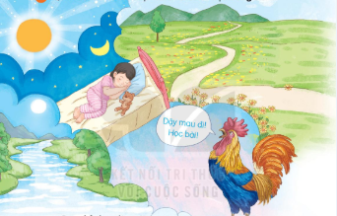
Bạn nhỏ đang làm gì?
Em có hay ngủ mơ không? Em thường mơ thấy gì?

Slide 5
2. Đọc

Slide 6

Trong giấc mơ buổi sáng
(1)Trong giấc mơ buổi sáng
Em gặp ông mặt trời
Mang túi đầy hoa nắng
Rải hoa vàng khắp nơi
(2)Trong giấc mơ buổi sáng
Em qua thảo nguyên xanh
Có rất nhiều hoa lạ
Mang tên bạn lớp mình
(3)Trong giấc mơ buổi sáng
Em thấy một dòng sông
Chảy tràn dòng sữa trắng
Đi qua ban mai hồng
(4)Trong giấc mơ buổi sáng
Em nghe rõ bên tai
Lời của chú gà trống
- Dậy mau đi! Học bài!...

Slide 7
Trong giấc mơ buổi sáng
Trong giấc mơ buổi sáng
Em gặp ông mặt trời
Mang túi đầy hoa nắng
Rải hoa vàng khắp nơi
Trong giấc mơ buổi sáng
Em qua thảo nguyên xanh
Có rất nhiều hoa lạ
Mang tên bạn lớp mình
1
5
2
6
3
7
4
8
Trong giấc mơ buổi sáng
Em thấy một dòng sông
Chảy tràn dòng sữa trắng
Đi qua ban mai hồng
Trong giấc mơ buổi sáng
Em nghe rõ bên tai
Lời của chú gà trống
- Dậy mau đi! Học bài!...
9
13
10
sông
14
11
Chảy tràn
trắng
15
12
16

Slide 8
Trong giấc mơ buổi sáng
(1)Trong giấc mơ buổi sáng
Em gặp ông mặt trời
Mang túi đầy hoa nắng
Rải hoa vàng khắp nơi
(2)Trong giấc mơ buổi sáng
Em qua thảo nguyên xanh
Có rất nhiều hoa lạ
Mang tên bạn lớp mình
(3)Trong giấc mơ buổi sáng
Em thấy một dòng sông
Chảy tràn dòng sữa trắng
Đi qua ban mai hồng
(4)Trong giấc mơ buổi sáng
Em nghe rõ bên tai
Lời của chú gà trống
- Dậy mau đi! Học bài!...

Slide 9
3
Tìm tiếng

Slide 10
Tìm ở cuối các dòng thơ những tiếng cùng vần với nhau.
3
trời
nơi
sông
hồng
tai
bài

Slide 11
Trong giấc mơ buổi sáng
(1)Trong giấc mơ buổi sáng
Em gặp ông mặt trời
Mang túi đầy hoa nắng
Rải hoa vàng khắp nơi
(2)Trong giấc mơ buổi sáng
Em qua thảo nguyên xanh
Có rất nhiều hoa lạ
Mang tên bạn lớp mình
(3)Trong giấc mơ buổi sáng
Em thấy một dòng sông
Chảy tràn dòng sữa trắng
Đi qua ban mai hồng
(4)Trong giấc mơ buổi sáng
Em nghe rõ bên tai
Lời của chú gà trống
- Dậy mau đi! Học bài!...

Slide 12
4
Trả lời
câu hỏi

Slide 13

a. Trong giấc mơ, bạn nhỏ thấy ông mặt trời làm gì?
b. Bạn nhỏ thấy gì trên thảo nguyên?
c. Bạn nhỏ nghe thấy gì trong giấc mơ?

Slide 14
5
Học thuộc
lòng

Slide 15
Trong giấc mơ buổi sáng
Trong giấc mơ buổi sáng
Em thấy một dòng sông
Chảy tràn dòng sữa trắng
Đi qua ban mai hồng
Trong giấc mơ buổi sáng
Em nghe rõ bên tai
Lời của chú gà trống
- Dậy mau đi! Học bài!...

Slide 16
6
Nói về
giấc mơ
của em

Slide 17
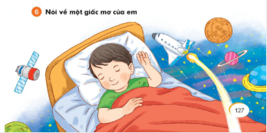

Slide 18
7
Củng cố

